Slide 1



CONSEJO TÉCNICO ESCOLAR Y TALLER INTESIVO DE FORMACIÓN CONTINUA
Tercera Sesión Ordinaria
CICLO ESCOLAR 2023-2024

Slide 2


Presentación
La evaluación de los aprendizajes forma parte del proceso formativo, se encuentra dentro de la relación pedagógica docenteestudiante y en el marco de un currículo que integra conocimientos y saberes alrededor de la realidad de las y los estudiantes.
De esta manera, la evaluación formativa busca retroalimentar el proceso educativo a través del diálogo entre docentes y sus estudiantes para desencadenar procesos de autorreflexión de ambas partes para identificar los logros y elementos por trabajar, los obstáculos que se han presentado y, en su caso, trazar acciones de mejoramiento.

Slide 3



Agenda de trabajo
En esta Tercera Sesión Ordinaria del Consejo Técnico Escolar y el Taller Intensivo de Formación Continua para Docentes se propone abordar los siguientes temas:
La experiencia en la planeación didáctica del primer periodo de evaluación
La planeación del segundo periodo y el fortalecimiento de la evaluación formativa
Gestión escolar y asuntos particulares de la escuela

Slide 4

Propósito general
Analizar la forma en que se ha desarrollado la evaluación formativa y su vinculación con el Programa analítico y la planeación didáctica, en la apropiación del Plan de Estudio 2022, con la finalidad de avanzar en la transformación educativa y social sustentada en el humanismo mexicano, el derecho humano a la educación y la justicia social.

Slide 5


Propósitos específicos
Profundizar en la formación de las y los docentes a través del análisis de aspectos de la evaluación formativa como elemento central del Plan de Estudio 2022 y los Programas de Estudio de las Fases 2 a la 6.
Dar cauce a la gestión escolar con base en las problemáticas específicas de cada plantel.

Slide 6

Orientaciones
Maestras y maestros, ha concluido el primer periodo del ciclo escolar y esta Tercera Sesión Ordinaria del Consejo Técnico Escolar (CTE) y el Taller Intensivo de Formación Continua para Docentes (TIFCD) es un buen momento para reflexionar sobre su experiencia en el diseño de la planeación didáctica a partir del Programa analítico, el uso de los Libros de Texto Gratuitos y el trabajo por proyectos.
Recuperar su experiencia en la implementación del Plan de Estudio 2022, así como analizar los avances de su grupo o grupos en el primer periodo de evaluación, son elementos necesarios para mejorar la planeación didáctica del siguiente periodo del ciclo escolar.

Slide 7


Por ello, es importante documentar la experiencia en los resultados del trabajo docente orientado por la planeación didáctica, mediante la organización de las contingencias surgidas en el aula, la escuela y la comunidad: aspectos que les son comunes en su práctica, la diversidad que encuentra en ella, los obstáculos del contexto, las limitaciones en su actuar, sus aciertos, entre otros, para plantear adecuaciones a la planeación didáctica desde los saberes que se construyen a través de la práctica docente de las maestras y los maestros.
El fin del primer periodo de evaluación y las calificaciones que se han asentado en las nuevas boletas, darán cuenta de la transformación educativa que está en marcha, de cómo se trabaja a partir del Programa analítico y con los nuevos Libros de Texto Gratuitos, del trabajo a través de proyectos interdisciplinarios y de cómo se reconocen desde una perspectiva formativa los aprendizajes de las niñas, los niños y las y los adolescentes.

Slide 8


Primer momento
La experiencia en la planeación didáctica del primer periodo de evaluación

Slide 9


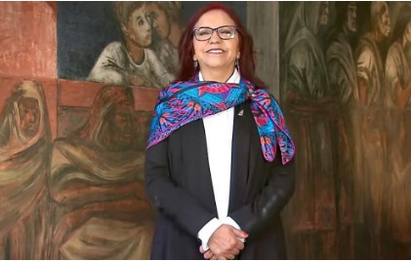
Actividad inicial
Para comenzar, observen el video de la Secretaria de Educación Pública.

Slide 10
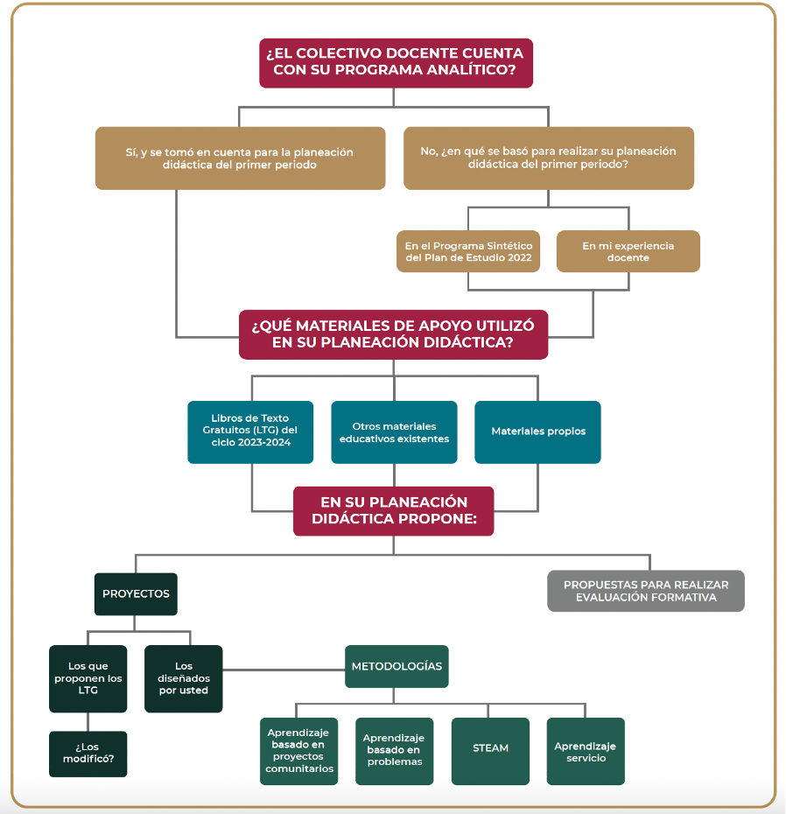

1
Realicen un ejercicio de autoevaluación sobre los elementos del Plan de Estudio 2022 que han integrado en su práctica docente, en el Anexo 1 “Apropiación del Plan y Programas de Estudio 2022” se presenta un diagrama que puede ayudarles en este ejercicio.
2
Compartan en plenaria sus experiencias acerca de la implementación de su planeación, así como de los recursos y materiales utilizados.

Slide 11

3
Problematicen en colectivo a partir de las siguientes cuestiones:
a
¿Qué aspectos intervinieron para la realización de las actividades en el tiempo programado?, ¿y cuáles para que no se realizaran según lo planeado?, ¿cómo participaron las y los estudiantes en la toma de decisiones como protagonistas en la construcción del o de los proyectos?, ¿qué componentes de los proyectos o estrategias que implementaron fueron apropiados para los intereses y características de su grupo?, ¿cómo lograron favorecer los procesos de desarrollo de aprendizaje?

Slide 12



b
c
¿Cómo realizaron la evaluación formativa?, ¿en qué momentos la implementaron?, ¿qué ajustes hicieron a su intervención con base en la evaluación formativa?
Al concluir el primer periodo de evaluación, ¿qué procesos de desarrollo han alcanzado sus estudiantes?, ¿cuáles deben fortalecer para seguir avanzando?

Slide 13

Segundo momento
La planeación del segundo periodo y el fortalecimiento de la evaluación formativa

Slide 14


Recuerden que, a partir de la observancia del Programa sintético, diseñaron el Programa analítico de su escuela, en él determinaron la secuenciación y temporalidad de los contenidos y procesos de desarrollo de aprendizaje; sobre esta base han elaborado la planeación didáctica de su grupo o grupos.
4
En esta sesión afinarán los procesos de evaluación formativa que incluirán en su planeación didáctica.
Les sugerimos que se remitan a Un libro sin recetas para la maestra y el maestro Fase 5, a los contenidos “Enfoque didáctico: el rol docente en la evaluación formativa” y “Enfoque de aprendizaje: el rol del estudiante en la evaluación formativa”, páginas 63 a 75 del libro de la Fase 5 o de las páginas 137 a 149 en el libro de la Fase 6.

Slide 15






Se les propone como ejes de análisis los siguientes:
Propósito(s) de la evaluación formativa
Momentos de participación de las y los estudiantes en la evaluación formativa
El papel del error en la evaluación formativa
Autoevaluación y coevaluación
Participación en la evaluación de las y los estudiantes
Autonomía y aprendizaje

Slide 16
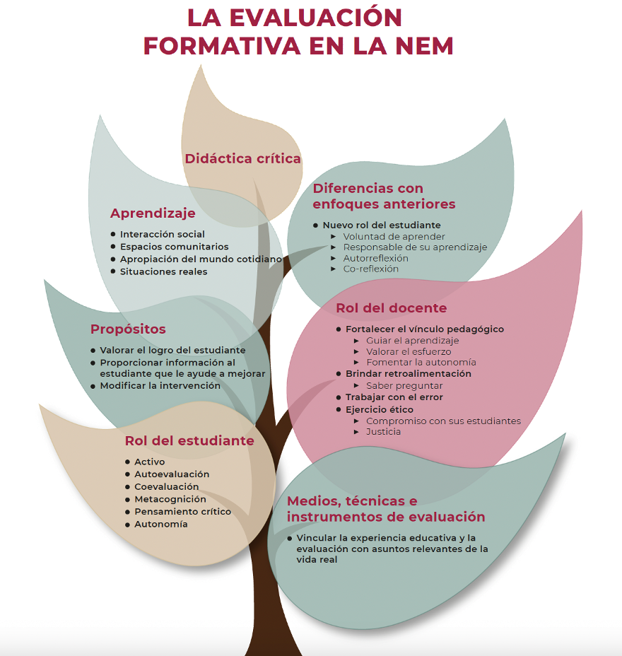

Si lo consideran pertinente, finalicen esta parte de la sesión con la obtención de conclusiones en colectivo. Pueden apoyarse en la infografía “La evaluación formativa en la NEM” (Anexo 2).
LA EVALUACIÓN FORMATIVA EN LA NEM

Slide 17
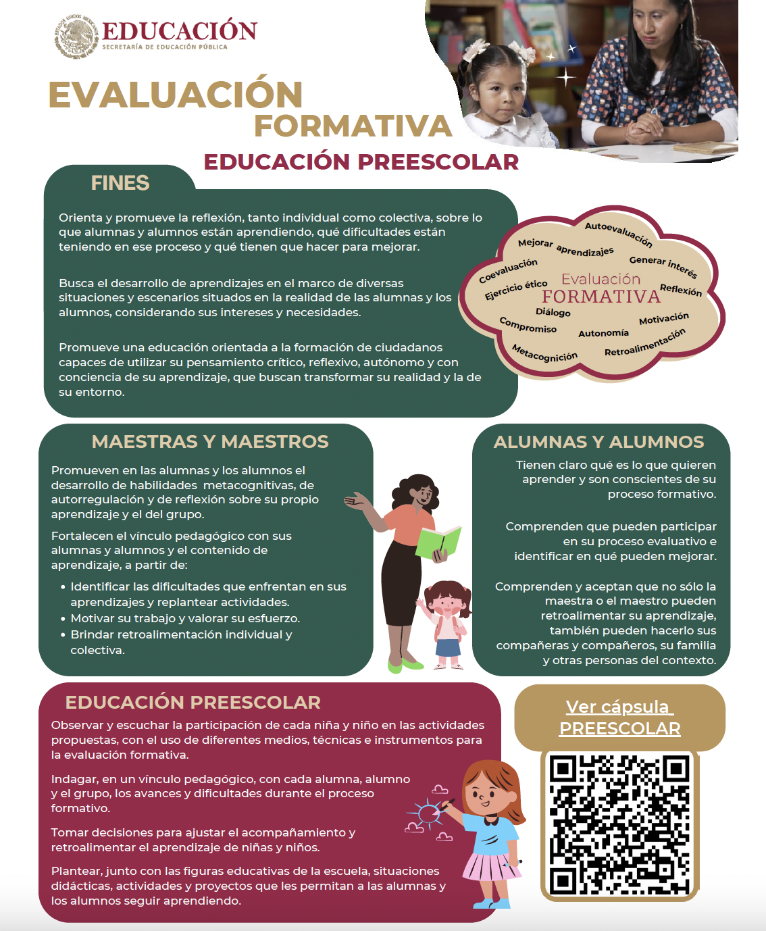
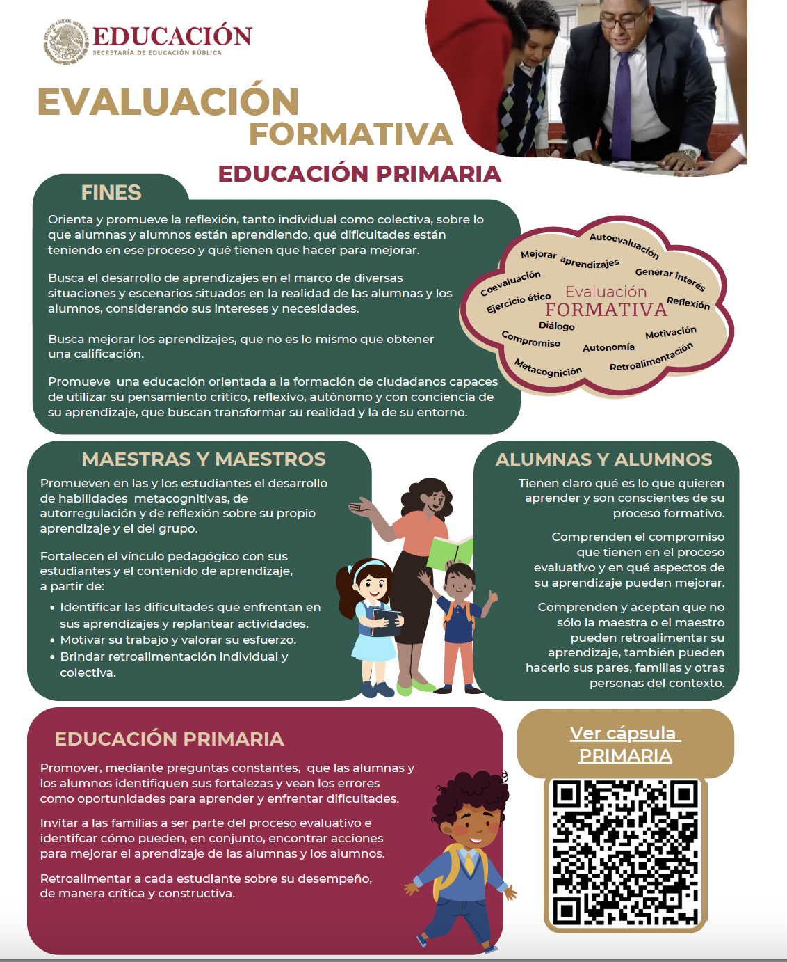
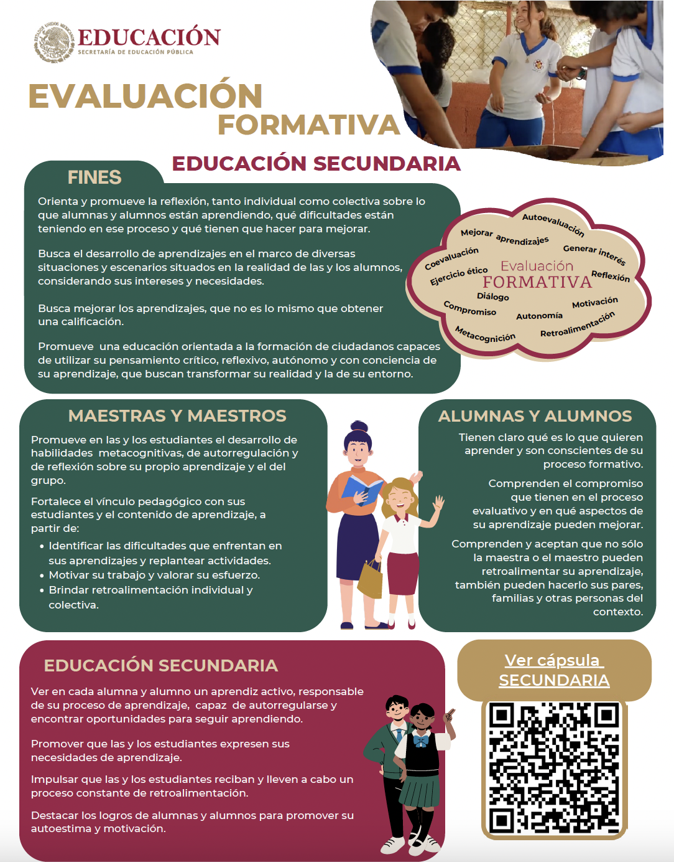
Las reflexiones que realizaron en esta sesión y los aportes del texto, les permiten contar con más elementos para definir las estrategias de evaluación formativa que considerarán en su planeación didáctica. En los Anexos 3, 4 y 5 “Evaluación Formativa” encontrarán algunas pautas para llevarla a cabo en las distintas Fases.
Click para ver más grande cada anexo

Slide 18


5
6
Para avanzar en la planeación didáctica del siguiente periodo:
Con la finalidad de proporcionales algunos elementos sobre la construcción de proyectos y el trabajo colegiado, les invitamos a ver el video Avances y desafíos en el desarrollo de proyectos educativos. Secundaria que, aunque está focalizado en la Fase 6, ofrece algunas ideas que pueden ser retomadas en las otras Fases.
Identifiquen en su Programa analítico, los contenidos y procesos de desarrollo de aprendizaje que abordarán.
Ubiquen los Libros de Texto Gratuitos o materiales educativos que les servirán de base para el diseño de proyectos o actividades.
Desarrollen su planeación didáctica e incorporen elementos de la evaluación formativa que hayan identificado en el trabajo de esta sesión, por ejemplo: brindar una retroalimentación que oriente sobre cómo mejorar, propiciar la autoevaluación y la coevaluación, implementar estrategias diversas, entre otras.

Slide 19

Tercer momento
Gestión escolar y asuntos particulares de la escuela

Slide 20




En este momento de la sesión, además de abordar los asuntos educativos de interés para el colectivo, se sugiere tomar acuerdos sobre lo que pueden hacer como escuela para brindar mayor atención a las y los estudiantes que requieren más apoyos y que fueron identificados al concluir el primer periodo de evaluación.
6
Para ello, recuperen los resultados del primer periodo de evaluación con los que cuenta su escuela y reflexionen considerando lo siguiente:
¿Cuáles contenidos o procesos de desarrollo son necesarios reforzar o fortalecer para que sus estudiantes continúen avanzando?
¿Cómo pueden atender los diferentes niveles de desempeño que identificaron en sus estudiantes?
¿Qué apoyos específicos pueden brindar a los estudiantes con rezago?
¿Qué ajustes deben hacer en su Programa analítico considerando los avances de cada grupo?

Slide 21
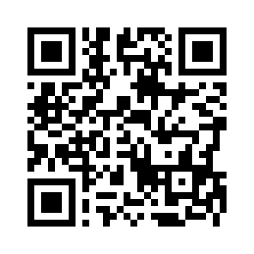





Insumos
Descarga todo los insumos desde la página oficial: http://gestion.cte.sep.gob.mx/insumos/#!/ o escanea el código QR
Video de la Secretaria de Educación
Programa analítico de la escuela
Video Avances y desafíos en el desarrollo de proyectos educativos. Secundaria
Resultados del primer periodo de evaluación por grupo.
Plan de Estudio para la educación preescolar, primaria y secundaria 2022
Un libro sin recetas para la maestra y el maestro. Fase 5., pp. 55-85
Un libro sin recetas para la maestra y el maestro. Fase 6., pp. 129-159

Slide 22



